Slide 1

ŠIAULIŲ MIESTO SAVIVALDYBĖS VISUOMENĖS SVEIKATOS BIURO VEIKLA
Sveikatos biuro veiklos tikslai:
rūpintis savivaldybės gyventojų sveikata, vykdyti visuomenės sveikatos priežiūrą, siekiant mažinti gyventojų sergamumą ir mirtingumą, gerinti gyvenimo kokybę, teikiant kokybiškas visuomenės sveikatos priežiūros paslaugas.
Veiklos pobūdis – visuomenės sveikatos priežiūros paslaugų organizavimas ir teikimas fiziniams ir juridiniams asmenims savivaldybės teritorijoje.

Slide 2
VISUOMENĖS SVEIKATOS BIURO VEIKLOS SRITYS (1)
Visuomenės sveikatos stebėsena
Stebėti ir analizuoti visuomenės sveikatą, ją veikiančius veiksnius ir jų kitimo tendencijas;
Formuoti bendrą visuomenės sveikatą;
Teikti valstybės institucijoms, visuomenei informaciją apie visuomenės sveikatos būklę ir jos kitimo priežastis, reikalingą socialinės raidos, prevencinės medicinos. Sveikatos apsaugos valdymo sprendimams priimti, mokslo ir kitoms reikmėms.

Slide 3
VISUOMENĖS SVEIKATOS BIURO VEIKLOS SRITYS (2)
Visuomenės sveikatos stiprinimas
Vesti mokymus, organizuoti akcijas, renginius įvairioms visuomenės grupėms sveikos gyvensenos ir ligų profilaktikos klausimais;
Pagal kompetenciją konsultuoti gyventojus įvairiais sveikatos stiprinimo klausimais;
Kaupti ir valdyti informaciją apie miesto gyventojų infekcinį sergamumą, ekstremalias situacijas, traumas ir avarijas, įvykusias dėl alkoholio ir narkotikų kaltės;
Informuoti visuomenę ir žiniasklaidą apie sezoninius susirgimus, epidemines situacijas ir infekcinių ligų protrūkius.
.

Slide 4
VISUOMENĖS SVEIKATOS BIURO VEIKLOS SRITYS (3)
Vaikų ir jaunimo sveikatos priežiūra.
Užtikrinti sveikatos priežiūros kokybę kuriant sveiką aplinką mokyklose, stiprinant mokinių sveikatą, šalinant rizikos veiksnius, galinčius sukelti ligas;
Formuoti teisingą mokinių požiūrį į savo sveikatą ir ugdyti sveikos gyvensenos įgūdžius;
Numatyti priemones ankstyvuoju laikotarpiu ligoms įtarti ir joms užkirsti kelią.

Slide 5
VISUOMENĖS SVEIKATOS BIURO VEIKLOS SRITYS LOPŠELYJE – DARŽELYJE „SIGUTĖ“
Vykdo vaikų sveikatos būklės stebėseną;
Prižiūri ir vykdo sveikatos saugos reikalavimus įstaigoje;
Renka, kaupia ir analizuoja duomenis apie vaikų sveikatos būklę, pataria kaip laikytis
gydytojų rekomendacijų ugdymo įstaigoje;
Registruoja nelaimingus atsitikimus įvykusius įstaigoje, nedelsiant informuoja vadovą;
Su kiekvieno ikimokyklinuko, pradėjusio lankyti įstaigą, tėvais aptaria sveikatos
stiprinimo ir saugos poreikius;
Rūpinasi vaikų sveikatos žiniomis, teisingų įgūdžių formavimu;

Slide 6
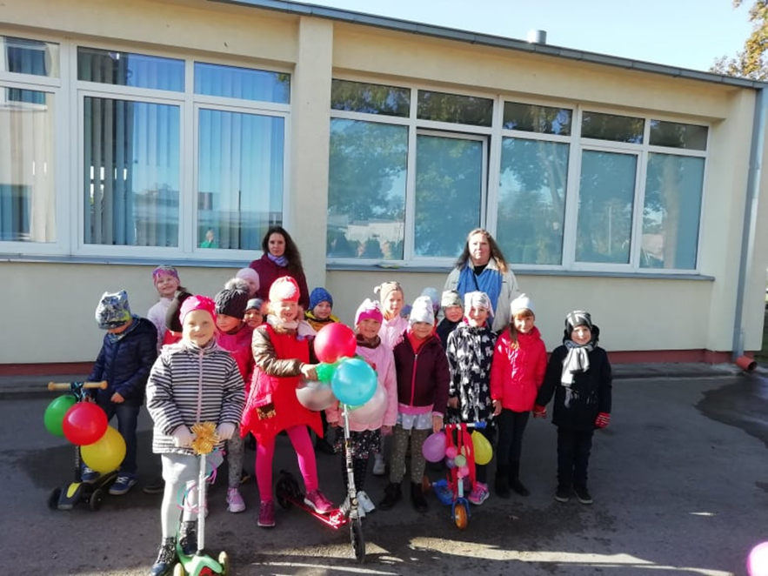
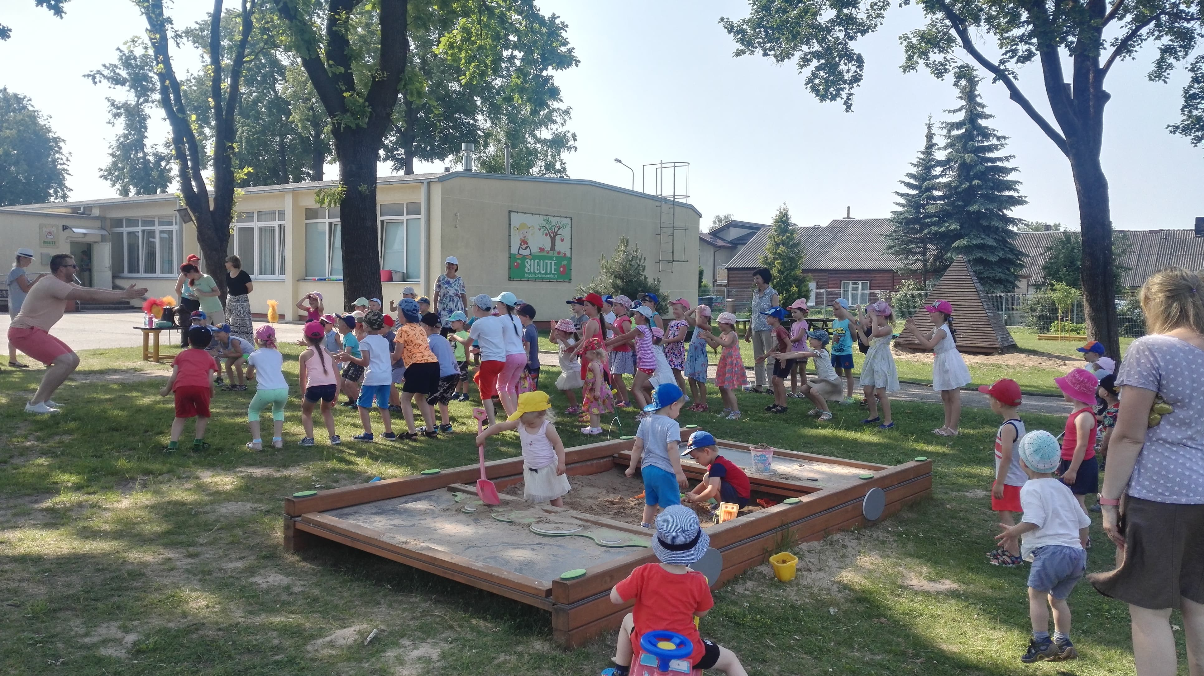
Organizuoja sveikatinimo renginius, akcijas, užsiėmimus, diskusijas, mokymus, išvykas vaikams, rengia pranešimus, publikacijas lopšelio-darželio bendruomenei sveikatos stiprinimo klausimais.

Slide 7
VISUOMENĖS SVEIKATOS BIURO VEIKLOS SRITYS LOPŠELYJE – DARŽELYJE „SIGUTĖ“
Teikia ir (ar) koordinuoja pirmosios pagalbos teikimą lopšelyje-darželyje.
Tikrina mokinių asmens higieną;
Planuoja ir taiko užkrečiamųjų ligų ir jų plitimo profilaktikos priemones pagal
kompetenciją, bei dalyvauja įgyvendinant užkrečiamosios ligos židinio ar
protrūkio kontrolę;
Konsultuoja lopšelio-darželio ar maitinimo paslaugų teikėjų darbuotojus,
atsakingus už vaikų maitinimą, sveikos mitybos ir maisto saugos klausimais
pagal kompetenciją;

Slide 8
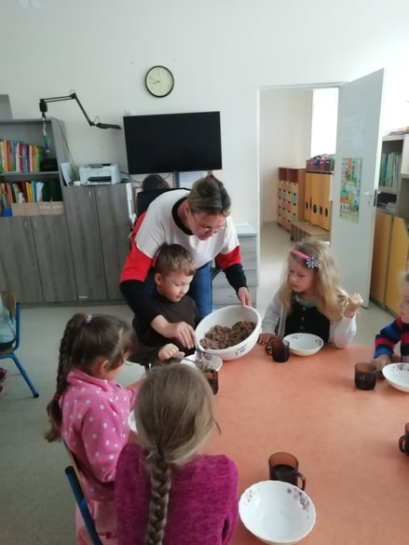
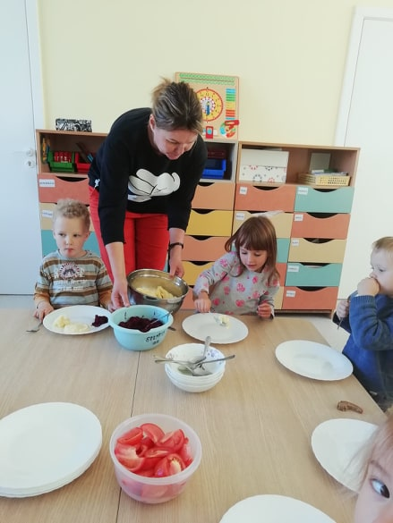
Vaikų maitinimo organizavimo priežiūra, skatinant sveiką mitybą bei sveikos mitybos įgūdžių formavimą.

Slide 9
VISUOMENĖS SVEIKATOS BIURO VEIKLOS SRITYS LOPŠELYJE – DARŽELYJE „SIGUTĖ“
Dalyvauja lopšelio-darželio vaiko gerovės komisijos veikloje ir įsivertinant
įstaigos veiklą;
Teikia pagalbą ir informaciją kūno kultūros mokytojams komplektuojant kūno
kultūros ugdymo grupes pagal vaikų fizinį pajėgumą.
Ugdo vaikų sveikos gyvensenos ir asmens higienos įgūdžius;
Teikia informaciją sveikatos išsaugojimo bei stiprinimo klausimais ir šios
informacijos sklaidą (darželio stenduose, renginiuose, pamokėlėse, viktorinose
ir pan.) mokyklos bendruomenei;

Slide 10
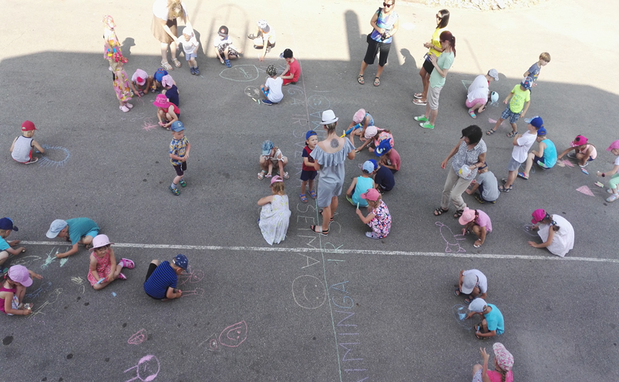
Parengė visuomenės sveikatos specialistė, vykdanti sveikatos priežiūrą lopšelyje-darželyje „Sigutė“ Narseta Klevečkienė. Mob 8676 847 30
narseta.kleveckiene@sveikatos-biuras.lt
Daugiau informacijos galite rasti www.sveikatos-biuras.lt

